Slide 1
Magyarország és az Európai Unió közpénzügyi kapcsolatai – költségvetési és monetáris perspektívák
Prof. Dr. LENTNER CSABA egyetemi tanár, tanszékvezető
Nemzeti Közszolgálati Egyetem, Közpénzügyi Tanszék
Lentner.Csaba@uni-nke.hu
www.lentnercsaba.com
Adatok forrása: MNB, Saját kutatások
EUROSTAT, Bankszövetség

Slide 2
Előadás vázlat
1. A felzárkózásunk dinamikája – HU Vö. EU
2. Magyar Unorthodox, Neworthodox Eszközök 2010-től Vö. EU Orthodoxiák
3. Pénzpiaci státusok, kilátások: EU- HU
4. Reálszektor problematika, közszolgáltató vállalatok - vállalkozás folytatás alapelve, nemzeti támogatások tilalmának megítélése (EU jog), eszmetörténeti alapok

Slide 3
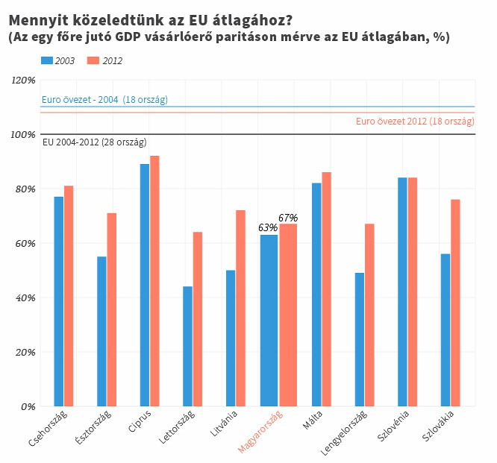
A magyar EU integráció dinamikája Vö. közép-európai térség országai

Slide 4
Kormányzati szervekbe vetett társadalmi bizalom, OECD, 2009

Slide 5
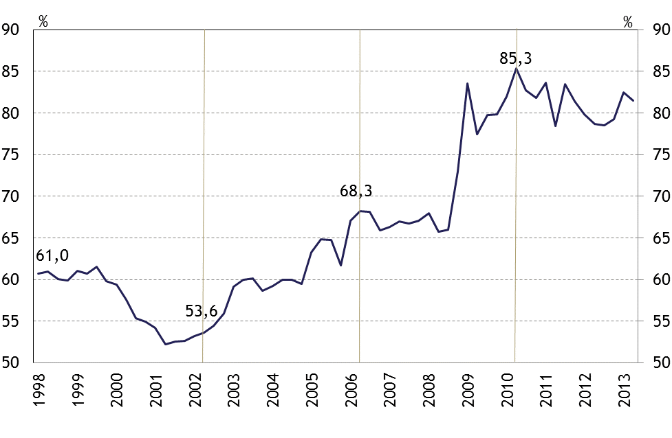
Államadósság/GDP 1998-2013, Magyarország

Slide 6
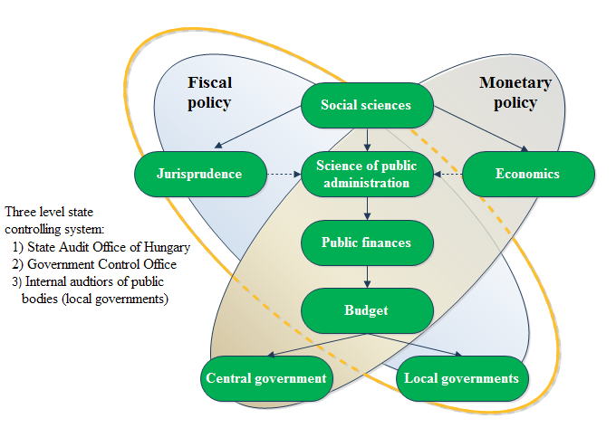
Új magyar közpénzügyi rendszertan

Slide 7
A strukturális reformok paradoxona
Strukturális reformok nélkül középtávon nem érhető el fenntartható GDP növekedés, magas foglalkoztatási szint és pénzügyi egyensúly.
De:
A reformok az első években többet visznek, mint hoznak, ezért vagy hitelből /nem lehet/, vagy megszorító programokból /belső ellenállást vált ki/ vagy tehermegosztással /külső ellentétet vált ki/ kell a reformokhoz pénzügyi forrást biztosítani.

Slide 8
Orthodox (Hagyományos) Válság menedzsment
Strukturális reformok
+
Megszorító programok =
KUDARC
A megszorító programok politikai instabilitást okoznak, meggyengülnek és/vagy megbuknak a kormányok, ezért lassulnak és/vagy leállnak a strukturális reformok.

Slide 9
Unorthodox (Magyar) Krízis Menedzsment
Strukturális reformok
+
Tehermegosztás =
S I K E R
A tehermegosztás megőrzi a politikai stabilitást, így a kormányok időt nyernek a strukturális reformokra majd hosszútávon fenntartható pénzügyi egyensúlyt teremtenek.

Slide 10
Unorthodox (Magyar) Monetáris Politika
3 mandátum: Árstabilitás, Pénzügyi stabilitás, Növekedés támogatás (rásegítés a gazdaságpolitikára)
Növekedési Hitelprogram (like BoA)
Konzervatív devizatartalékolás
Laza monetáris kondíciók (kamatvágások, hitelexpanzió)
Mikro- és makro prudenciális felügyelet integrálása

Slide 11
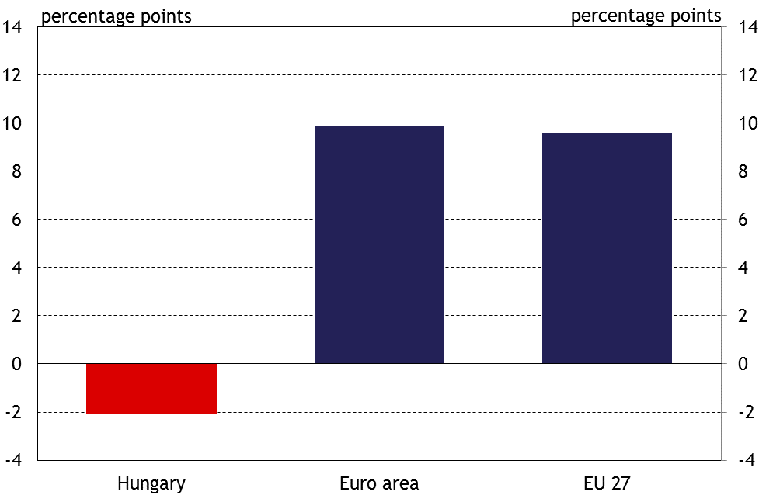
Államadósság/GDP 2010-2013 közötti mozgása

Slide 12
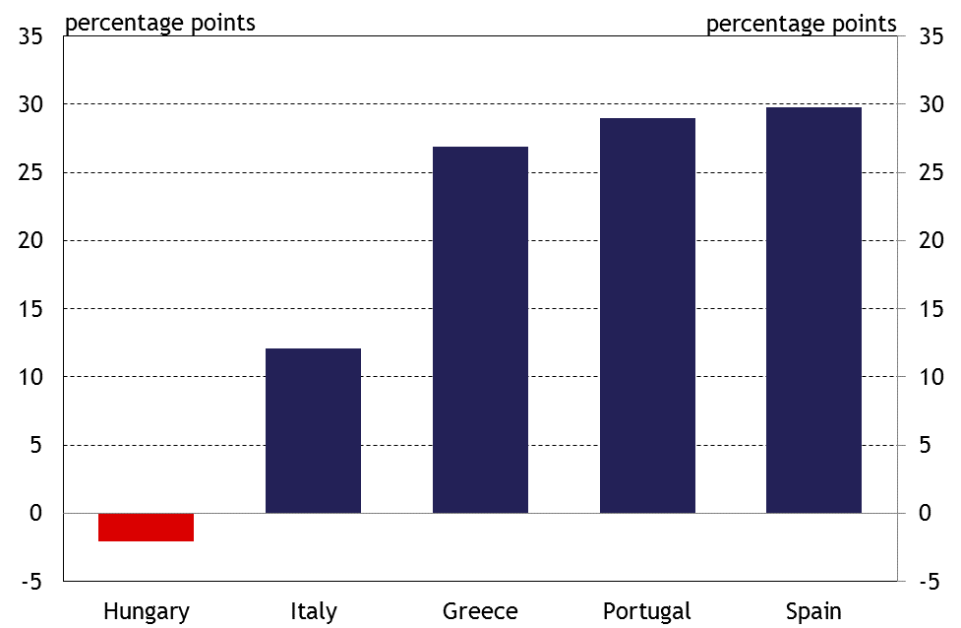
Államadósság/GDP „dinamika” 2010-2013 között, Vö. magyar és mediterrán adatokat

Slide 13
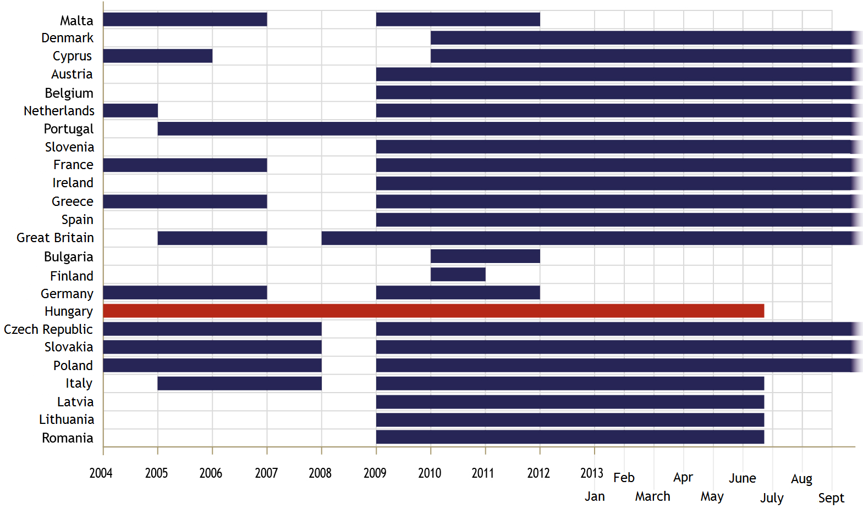
Kikerültünk a túlzott deficit eljárásból, 2013

Slide 14
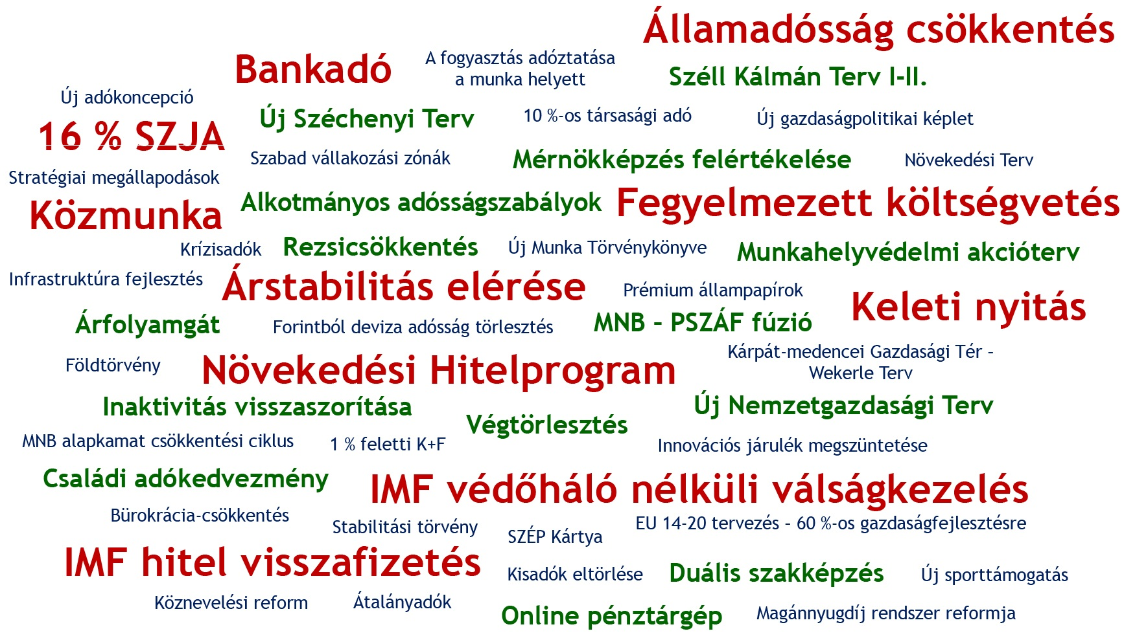
Magyar reformok és innovációk, majd a következő ábrában a további kihívásokról

Slide 15
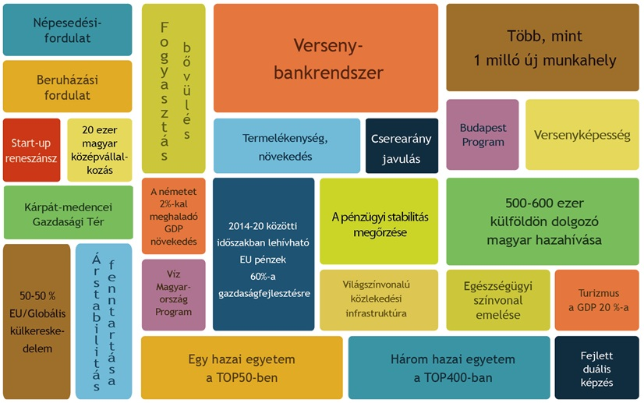
Challenges and Contraints

Slide 16
Bővebben a magyar unorthodoxiákról
Contact: Lentner.Csaba@uni-nke.hu
www.lentnercsaba.com
Studies about Hungarian Reforms by Prof. Dr. LENTNER, Cs.
HISTORIC AND SCIENTIFIC OVERVIEW OF STATE ROLE IN ECONOMIC POLICIES - PRESENTED THROUGH THE EXAMPLE OF HUNGARY In. Visznik, Ukraine, Kiyv, УДК 378:811.111 (073), core.kmi.open.ac.uk/download/pdf/18209.pdf‎
Hungary in 2025, In. World Futures Studies, Vol.35 No. 3-4 http://www.ssoar.info/ssoar/handle/document/21669
A Few Historic and International Aspects of the Hungarian Economic Crisis and Crisis Managent, In. Public Finance Quaterly, Vol. LV No. 3. pp. 561-585, Hungary, State Audit Office http://www.asz.hu/public-finance-quarterly/2010/volume-lv2010-third-issue/pfq-10-3.pdf
The Competitiviness of Hungarian University Based Knowledge Centres in European Economic and Higher Education Area In. Transformations in Business and Economics, Vol. 6 No. 2 pp. 87-99. Lithuania http://www.ssoar.info/ssoar/handle/document/21599

Slide 17
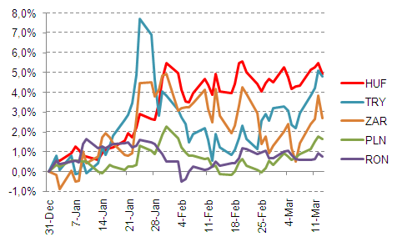
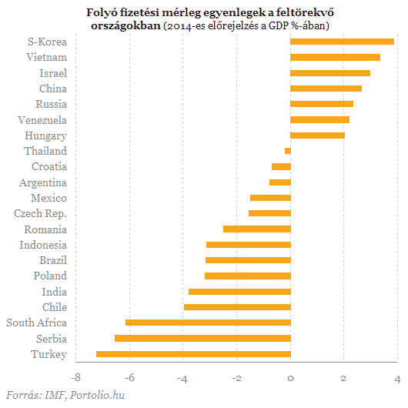
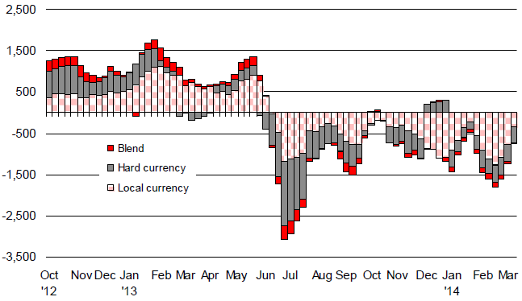
Nemzetközi kitekintés - Éles fordulat a feltörekvő piacok kockázati megítélésében
Kínai lassulás kockázata és a Fed-tapering súlyosan érintette azon feltörekvő piacokat, ahol:
a külső sérülékenység, a politikai kockázat, ill. a monetáris lazítási ciklus és/vagy az intézményi hitelesség kérdéses
Kikényszerített kamatemelések (TK, RSA, IND)
Év elejétől 12 mrd USD-t vontak ki feltörekvő piaci kötvényalapokból → nyomás a helyi devizákon
Óvatos befektető pozicionálás és kockázatkerülés vélhetően lassan fordul
USA javuló makro adatai vélhetően további lassításra sarkalják a Fed-et
Mo. egyensúlyi mutatói sokat javultak, de a magas eladósodottság és a régiós konfliktus miatt a HUF alulteljesített, probléma az EU-orosz konfliktus
Deviza árfolyamok YTD alakulása (/EUR)
C/A 2014 (GDP %-ában)
Tőkeáramlás feltörekvő piacok kötvényalajaiba
CH
Heti tőkeáramlás (4hetes mozgóátlag, USD mio)
RU
VE
TH
HU
HR
AG
MX
RO
CZ
IO
BR
PL
IN
CL
SA
SRB
TK
-8
-6
-4
-2
0
2
4
Forrás: EKB, Bloomberg, IMF, UniCredit Research

Slide 18
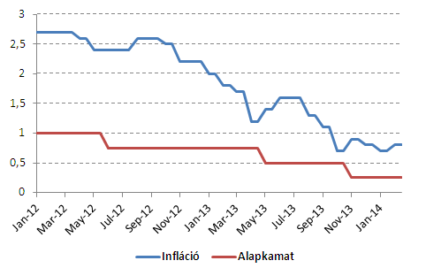
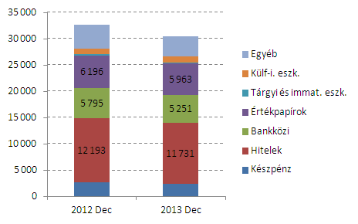
Nemzetközi kitekintés - Kihívások előtt az EKB
Lassú és töredezett fellendülés az Euro-zónában (+ orosz-ukrán konfliktus)
Deflációs veszélyek mérsékeltek, de tartósan alacsony lehet az infláció (Februárban 0.8%, azóta is akörüli vs. 2%-os cél)
Konvencionális vs. nem-konvencionális intézkedések = monetáris kondíciók vs. transzmissziós mechanizmusok? – Mario Draghi 400 md EUR élénkítő csomagja, 2014 nyara + alapkamat csökk.
Nagy különbségek a Core vs. Periféria országok hitelkondícióiban → vágás már nem segít!
EBA AQR/Stressz teszt eredmények további mérlegleépüléshez vezethetnek, Európában megváltozik a bankhitel szerepe (Siemens, VW Gruppe)
Alapkamat és infláció az Euro-zónában
Euro-zóna bankok mérlege 2012 / 2013
mrd EUR
32 695
-6.9%
30 453
-3.8%
-9.4%
-3.8%
Forrás: EKB

Slide 19
II. HAZAI AKTUALITÁSOK - Megtanultuk a leckét: elkerültük a választási évekre jellemző hiány elszaladását - A költségvetési trendforduló gazdaságtörténeti jelentőségű!!!
Államháztartási hiány a GDP %-ában
Forrás: KSH, NGM (PM); ESA Standard

Slide 20
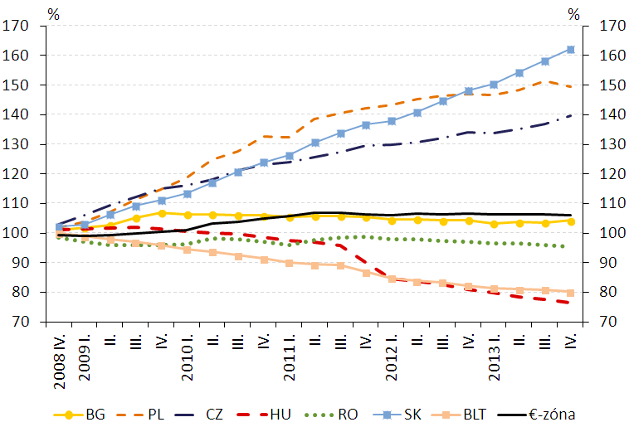
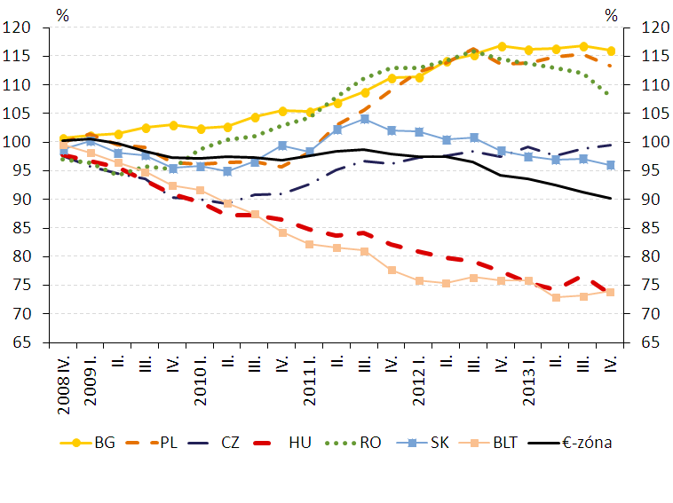
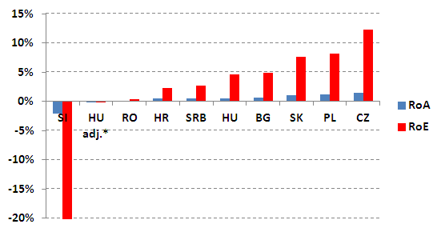
Bankszektor folyamatok - Nemzetközi összehasonlításban nálunk a delevereging erőteljesebb
Lakossági hitelek nemzetközi összehasonlításban
Vállalati hitelek nemzetközi összehasonlításban
NHP I.
Jövedelmezőség nemzetközi összehasonlításban
Megjegyzés:Adózás előtti eredménnyel számolva;* kiigazítva egy nagybank 80 mrd Ft-os tőkeemlésével, ill. teljes bankadó (120 mrd) az egyéb ráfordításoknál
Forrás: MNB, UniCredit CEE Strategic Analysis

Slide 21
Háztartások állampapír állományának és bankbetéteinek alakulása - kumulatív nettó változás 2010 év vége óta
Háztartások megtakarításai: Állampapírok vs. betétek (2010 Dec=100%)
1) Válsággal a fogyasztási- megtakarítási döntések megváltoztak, az óvatossági motívumok felerősödtek (alacsony forinthitel kamatok viszont új veszélyt jelenthetnek Vö. MNB hitelfelvételt korlátozó intézkedései)
2) 2012 kezdetéig a friss megtakarítások nyertesei a bankbetétek voltak, azonban a végtörlesztés egyszeri hatása megtörte a trendet.
3) A kamatcsökkentési periódussal valamint az ÁKK lakossági termékfejlesztéseivel a betéti volumenek lejtőre kerültek; a kormány előtt ott az olasz és japán példa!
Forrás: MNB

Slide 22
Vállalatok adósság jellegű kötelezettségei - Túlnyomó részt külföldről (Euróban) finanszírozva
Nem pénzügyi vállalatok adóssága
Mrd Ft
84% devizában
Vállalatok adósságállomány kis mértékben nőtt 2013-ban elsősorban anyavállalati finanszírozás miatt
Forinthitelek megugrása elsősorban az NHP I.-hez köthető
De facto az Euró zónában vagyunk!? (A monetáris politika játéktere nominális)
Forrás: MNB

Slide 23
A központi bank vezetőinek figyelmébe…
Egy, egységet alkotó bankrendszer van, aminek az MNB az első szintjét képezi;
Az elmúlt év elévülhetetlen sikeres lépéseket hozott:
Alap kamat csökkenő trend végigvitele;
Növekedési Hitel Program; (bővítés az NHP II.-ben)
A CHF mortgage probléma fokozatos kivezetése közérdek; A központi banknak, mint a magyar bankrendszer tagjának kötelessége a stabilitási szempontok képviselete!
A mikro-felügyeleti és fogyasztóvédelmi funkció gyakorlása konzultációval és prevencióval kell, hogy kezdődjön minden esetben; ez is családon belüli probléma.

Slide 24
Vezetői összefoglaló – New ortodoxy a magyar bankrendszerben
GLOBÁLIS KIHÍVÁSOK
POLITIKAI ELIT VS. PÉNZÜGYI ELIT
SZIGORÚBB SZABÁLYOZÓI KERETEK
ERŐSEBB FOGYASZTÓVÉDELEM
MEGSZŰNŐ LIKVIDITÁS IMPORT; ÉS A MEGLÉVŐ LIKVIDITÁS EGY RÉSZE „SOVEREIGN RISK”-BEN!
TÁRSADALOM ÉS POLITIKA OKOZTA REPUTÁCIÓS KOCKÁZATOK
ÚJRA ÉPÍTIK A STATUS QUOT
HAZAI KIHÍVÁSOK
CSÖKKENŐ BEVÉTELI BÁZIS
(JELZÁLOG HITELEZÉS; ÖNKORMÁNYZATI ÉS INGATLAN FINANSZÍROZÁS; ALAPKAMAT CSÖKKENÉSE)
HOSSZÚ TÁVÚ ADÓ ÉS JÁRULÉK TEHER A BANKI KÖLTSÉGEK KÖZÖTT
∑ Kiegyezés 2016!
_{(1848 + 1867 = EGY)}

Slide 25
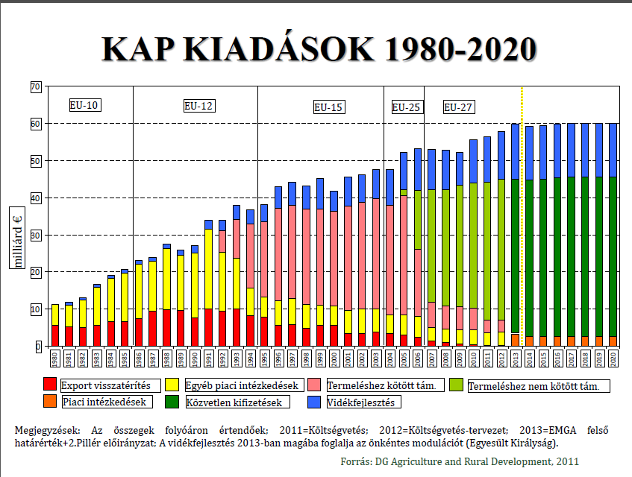

Slide 26
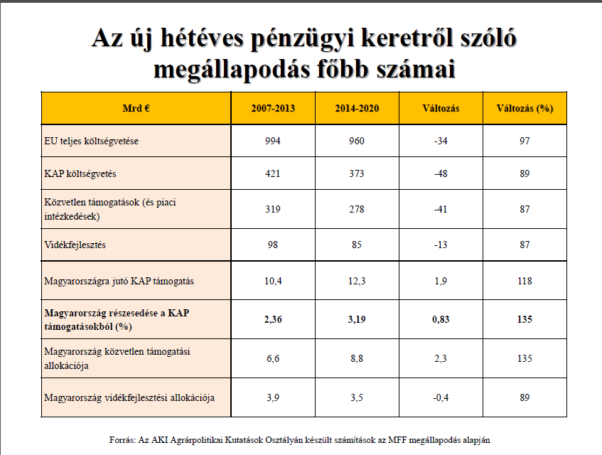

Slide 27
A Közös Agrárpolitika költségvetése
Az EU közös költségvetésének főösszege a 7 évre vonatkozóan 960 milliárd euró, ami 3,5%-kal, ezen belül a KAP költségvetése pedig 11%-kal (421-ről 373 milliárd euróra csökkent és már 28 tagország között oszlik meg) kevesebb mint 2007-2013, de továbbra is a második legnagyobb kiadási tétel maradt.
Ennek ellenére, 2014 és 2020 között, az előző időszakhoz képest, emelkedik a hazai mezőgazdasági támogatások összege
Magyarország éves közvetlen támogatási kerete közel 1.270-1.274 millió euró lesz
Magyarország éves vidékfejlesztési kerete közel 490 millió euró lesz
Magyarország aránya a KAP kedvezményezettek során 2,4%-ről 3,2%-ra emelkedett.
A tagállamok közötti külső kiegyenlítés nem befolyásolja hazánk helyzetét,
2014 átmeneti év lesz a 2013-as támogatási szabályok alkalmazásával.

Slide 28
Köszönöm a megtisztelő figyelmet! www.lentnercsaba.com lentner.csaba@uni-nke.hu https://vm.mtmt.hu/search/slist.php?lang=0&AuthorID=10008404

